Slide 1
МАШИНЫ БУДУЩЕГО
Выполнила ученица 5А класса
ВЕСЕЛОВА ЕЛИЗАВЕТА

Slide 2
Раньше были очень неудобные машины. Практически на каждом шагу эти автомобили ломались или не заводились вовсе . У старых машин самая максимальная скорость была в пределах 40 км в час,а сейчас самая максимальная скорость у машин 200 км в час или даже больше.Это потому что человек развивается. Люди совершенствуют машины чтобы было легче и удобней ими управлять.
Посмотрите какие были раньше машины.

Slide 3
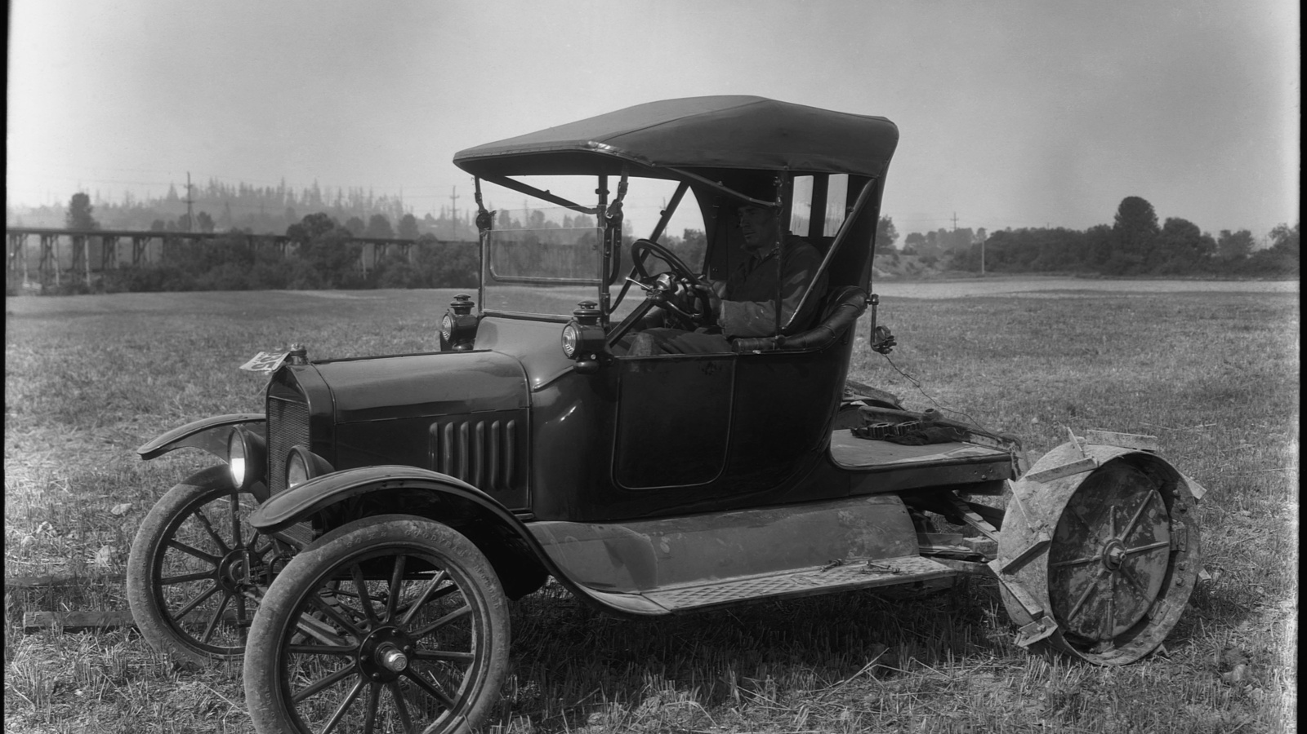

Slide 4
В будущем человек сможет изобрести такой комфортный автомобиль который нам и не снился. Например автомобиль который может ходить. Это же чудо человек будет в 2 раза быстрее ходить на работу.

Slide 5
Или вот такая машина. Она очень удобная и быстрая . Наверное эта машина может развить скорость до 700 км в час . Может быть в будущем по обычным дорогам можно будет ездить со скоростью и 150 км в час.

Slide 6
Эта машина маленького размера в ней могут уместиться всего два человека, но ведь это хорошо машина будет ездить быстрее чем остальные . Тем более машина едет за счёт двух колёс а это значит что у человека будет меньше хлопот.

Slide 7
А как же будет выглядеть салон машин. Это просто гениально везде наставлены компьютеры , удобные сидения, и даже машина сможет ездить без руля.

Slide 8
СПАСИБО ЗА ВНИМАНИЕ!!!

